Slide 1
ГБдоу №109 «Ласточка» Ахаевой Аминат Султановны
ПОРТФОЛИО
ВОСПИТАТЕЛЯ

Slide 2
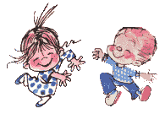
Педагогическое кредо:
Воспитатель должен быть тем,
Кем он хочет сделать воспитанника.
(В.Даль)

Slide 3
Содержание
1. Визитная карточка
2. Рабочие материалы
3. Самообразование
-цель, задачи
-конспект ООД
4. Методическая Копилка
-работа с детьми
5. Мне интересно

Slide 4
ВИЗИТНАЯ КАРТОЧКА

Slide 5
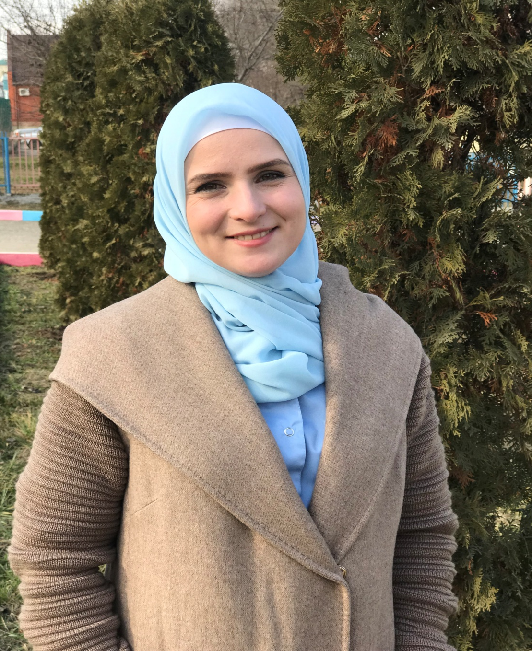
Это Я

Slide 6
Дата рождения: | 17 июня1988 год
Образование: | 2017 год, «ГБПОУ СПО «Грозненский педагогический колледж» »; Квалификация по диплому Преподаватель начальных классов.
Педагогический стаж | 7 (в данном учреждении 7 года)
Место работы: | Государственное бюджетное дошкольное образовательное учреждение № 109 «Ласточка» г. Грозный
Занимаемая должность | Воспитатель
Тема самообразования | «Повышение уровня речевого развития детей через все виды деятельности»
Возрастные группы, в которых работал педагог последние три года: | 2 младшая, средняя и старшая группы.

Slide 7
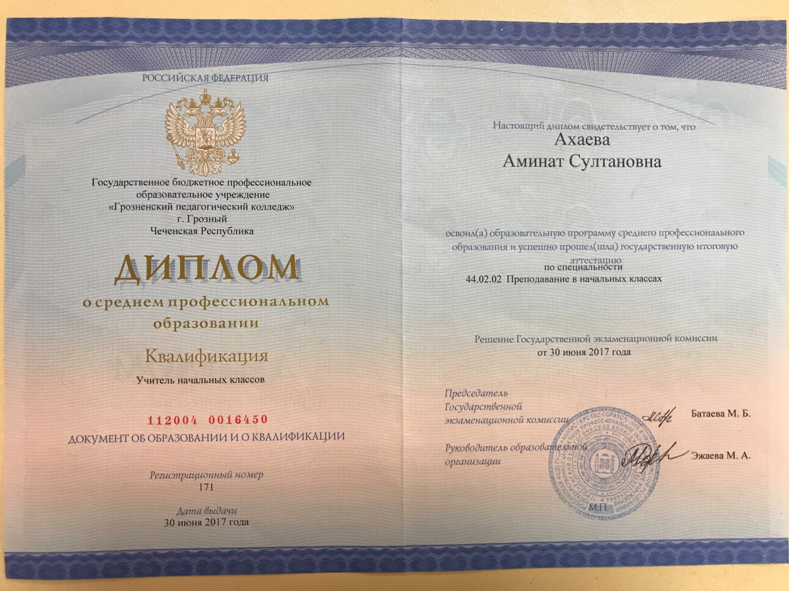

Slide 8
РАБОЧИЕ МАТЕРИАЛЫ

Slide 9
ПОВЫШЕНИЕ КВАЛИФИКАЦИИ
№п/п | Название курсов повышения квалификации | Количество часов | Сроки | Вид полученного документа
1 | Воспитательно-образовательный процесс в дошкольном образовании в условиях введения ФГТ | 72 | С 09.04-19.04. 2012г | свидетельство
2 | Современные технологии и методики работы с детьми дошкольного возраста в соответствии с ФГОС ДО | 144 | С 07.09 – 21.09. 2015 | свидетельство
3 | Современные технологии и методики работы с детьми дошкольного возраста в соответствии с ФГОС ДО | 72 | 21.11 – 30.11.2018 | свидетельство

Slide 10
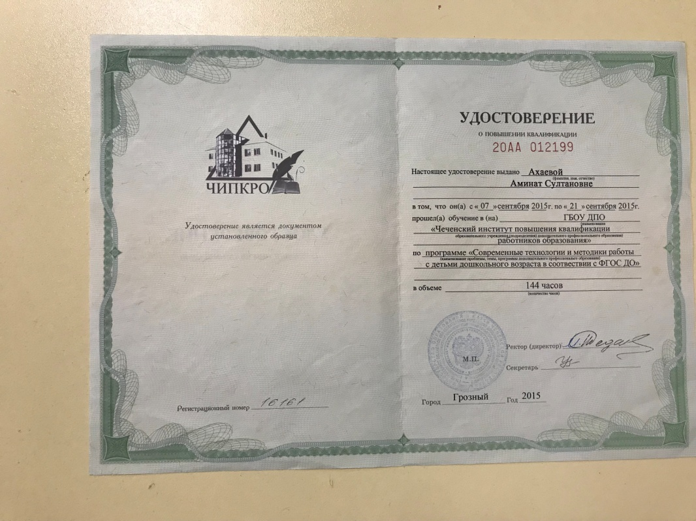
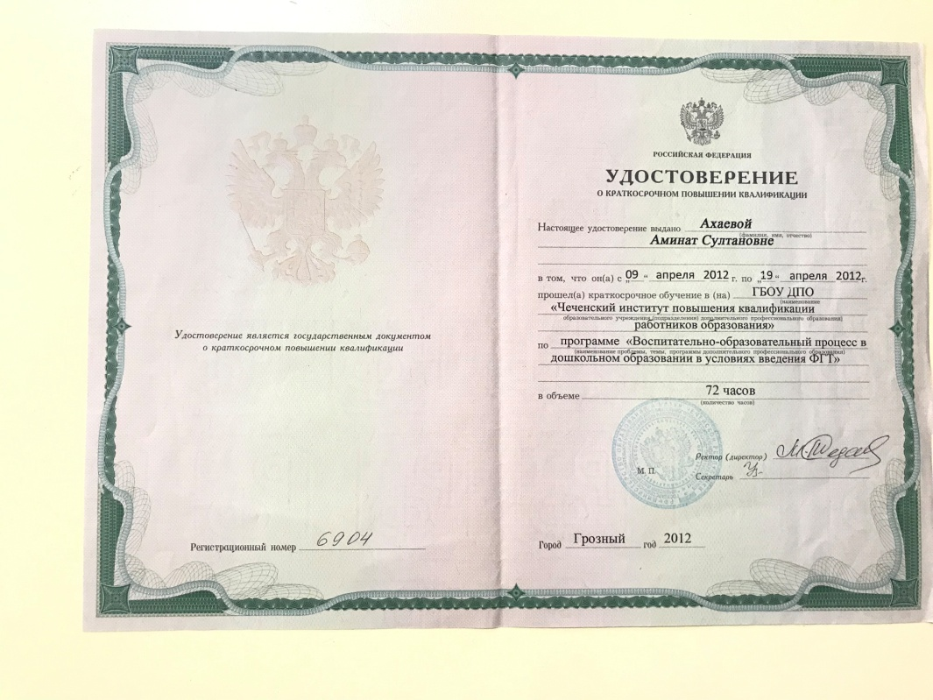
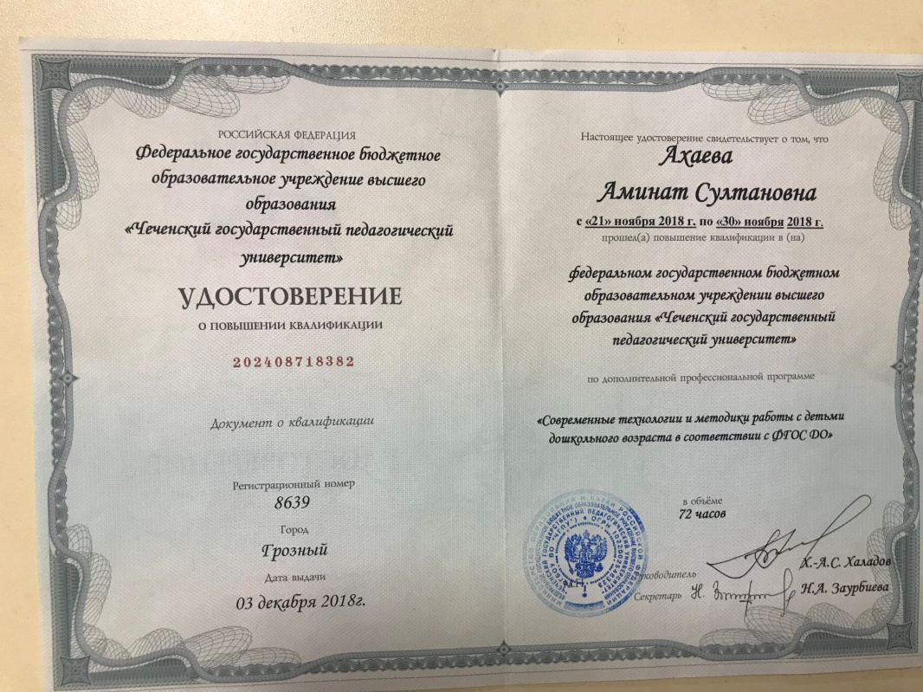

Slide 11
САМООБРАЗОВАНИЕ

Slide 12
Тема: « Повышение уровня речевого развития детей через все виды деятельности"
Цель:
1) Помочь воспитателям способствованию освоению речи ребенком и как средства общения и познания, и как средства регулирования собственного поведения;
2) Оказать содействие в создании условий для развития речи детей в общении со взрослыми и сверстниками.
Задачи:
1. Расширение и активизация речевого запаса детей на основе углубления представлений об окружающем;
2. Развитие у детей способности применять сформированные умения и навыки связной речи в различных ситуациях общения;
3. Формирование правильной устной речи детей на основе овладения ими литературным языком своего народа.

Slide 13
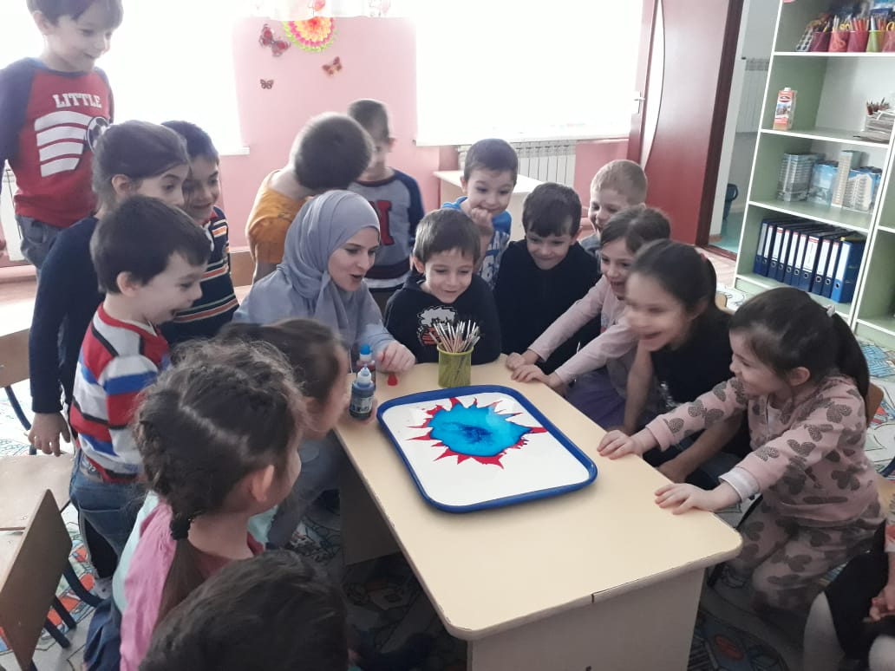

Slide 14
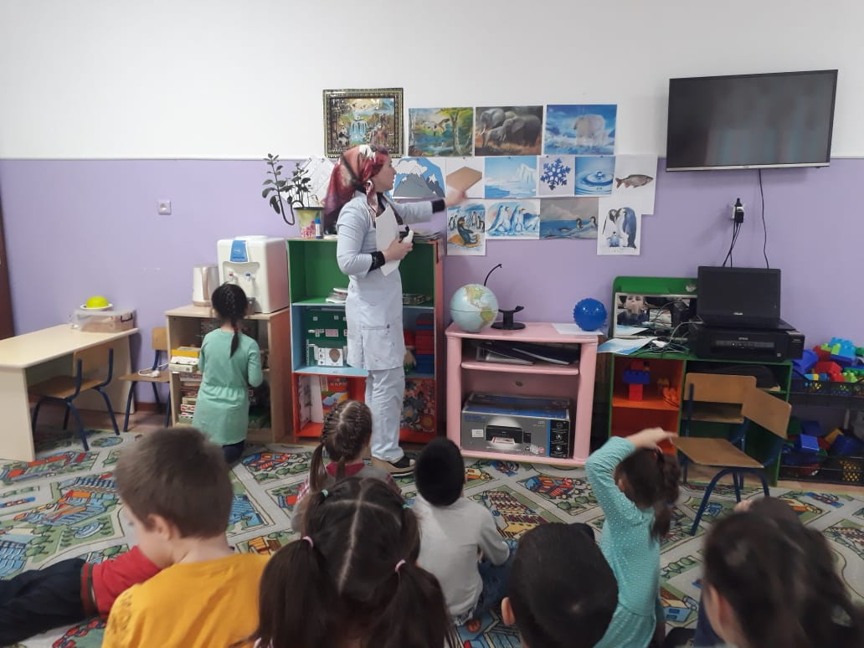

Slide 15
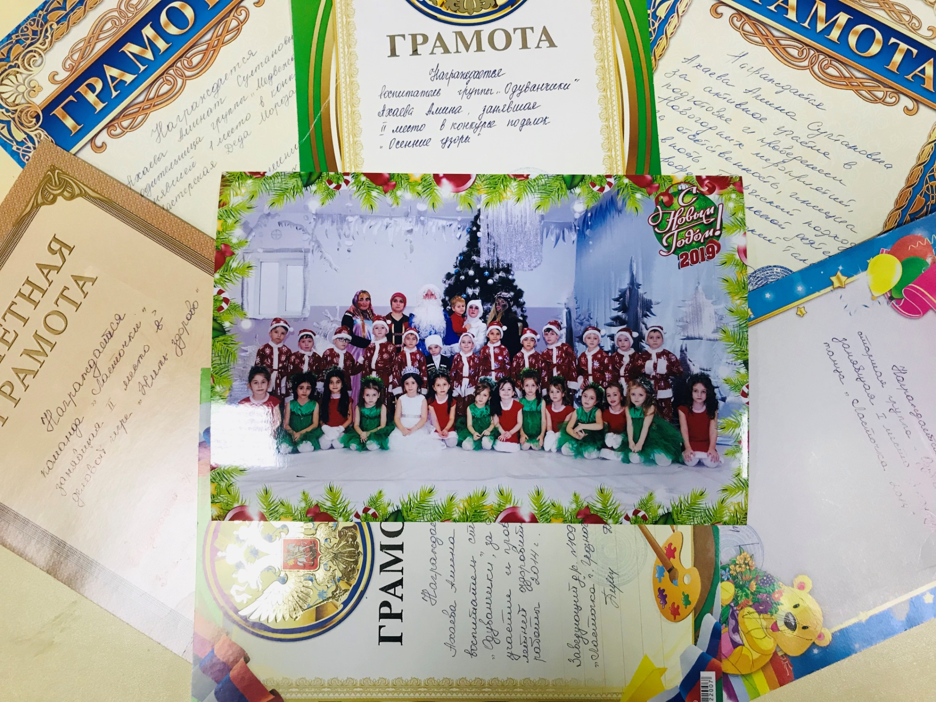

Slide 16
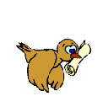
МНЕ ИНТЕРЕСНО

Slide 17
Сказка на ладошке
Колобок
(пальчиковое упражнение «Шарик») .
Когда Колобок поет свою песенку, ее следует сопровождать такими движениями:
Я колобок, колобок! По амбару метен
(пальчиковое упражнение «Веник• Колобок »,
По сусекам скребен
(поскрести пальцами рук по столу,
На сметане мешен
(выполняйте движения, как при замесе теста).
В печку сажен
(выполните пальчиковое упражнение «Печка»,
На окошке стужен (выполните пальчиковое упражнение «Окошко» и подуйте в него).
Я от дедушки ушел
(изобразите дедушку)
Я от бабушки ушел
(изобразите бабушку,
Я от зайца ушел
(пальчиковое упражнение «Заяц»).
* Пальчиковое упражнение «Печка»: согните пальцы под прямым утлом к ладоням; большой палец левой руки согните и «спрячьте»; средний палец, безымянный и мизинец правой руки положите поверх пальцев левой руки, большой палец прижмите к указательному, а указательный вытяните — это «печная труба».
Пальчиковое упражнение «Окошко»: пальцы обеих ладоней округлите и сложите в виде овального окошка.
После исполнения песенки, при словах: «Покатился колобок дальше — только его и видели», можно повращать руками относительно друг друга.
Пальчики рассказывают сказки.
Где только ни побывали наши любознательные пальчики, что только ни повидали. Многое узнали и многому научились. Теперь все, что захотят, могут они показать. Даже показывать живые картинки к знакомым сказкам, превращая их в настоящие спектакли.
Давайте вспомним несколько хорошо всем знакомых русских народных сказок и попробуем их рассказать и показать с помощью маленьких артистов.

Slide 18
Психогимнастика для детей дошкольного возраста
Подборку игр и упражнений для детей дошкольного возраста. Упражнения, направленные на обучение детей психорегуляции (в основе которой лежит мышечная релаксация или расслабление мышц) ., которые помогают детям расслабиться, научиться саморегуляци и т. д.
Психогимнастика – это курс специальных занятий (этюдов, упражнений и игр, направленных на развитие и коррекцию различных сторон психики ребенка (как ее познавательной, так и эмоционально-личностной сферы)
Упражнение «Белоснежка и гномы».
Введение в игру. Успокоение
Физминутка.
«Душистые цветы» (игровое упражнение на напряжение и расслабление мышц рук) .
«Шагают ножки по лесной дорожке» (игровое упражнение на напряжение-расслабление мышц ног)
«Чужой» (игровое упражнение на напряжение – расслабление мышц туловища) .
«Кто здесь? » (игровое упражнение на напряжение-расслабление мышц шеи) .
«Встреча с Белоснежкой» (игровое упражнение на напряжение- расслабление мышц лица) .
ОТДЫХ.
Я рас-слаб-ля-юсь… и ус-по-каи-ва-юсь…
Мои руки расслабленные. Мои ноги
расслабленны. Мое туловище расслаблено.
Я отдыхаю и набираюсь сил.
АКТИВИЗАЦИЯ
Свежесть и бодрость наполняют меня.
Я буду со всеми приветливым, бодрым
Настроение радостное!
Самочувствие отличное!
Я буду считать про себя от 3 до 1: 3 – сонливость проходит, 2 – я потягиваюсь, 1 – я открываю глаза.
Встаем! Упражнения закончены.

Slide 19
техника тестопластика
Лепка из соленого теста – увлекательное занятие, которое способно доставить массу удовольствия как маленьким непоседам, так и взрослым дядям и тетям. Соленое тесто – превосходный податливый материал, из которого можно изготовить массу интересных поделок, в том числе целые картины, излучающие тепло рук мастера и домашний уют. Чтобы создать настоящий шедевр придется хорошенько постараться, но освоить тестопластику под силу абсолютно каждому, тем более что эта техника не требует наличия каких-либо уникальных способностей и дорогих материалов. Если задаться целью, все необходимое можно отыскать, не выходя из дома, было бы желание. Для деток изготовление поделок из соленого теста станет не только интересным, но еще и очень полезным занятием, поскольку мелкая моторика рук напрямую связана с развитием речи, мышления, внимания, воображения, зрительной и двигательной активности детей

